Slide 1
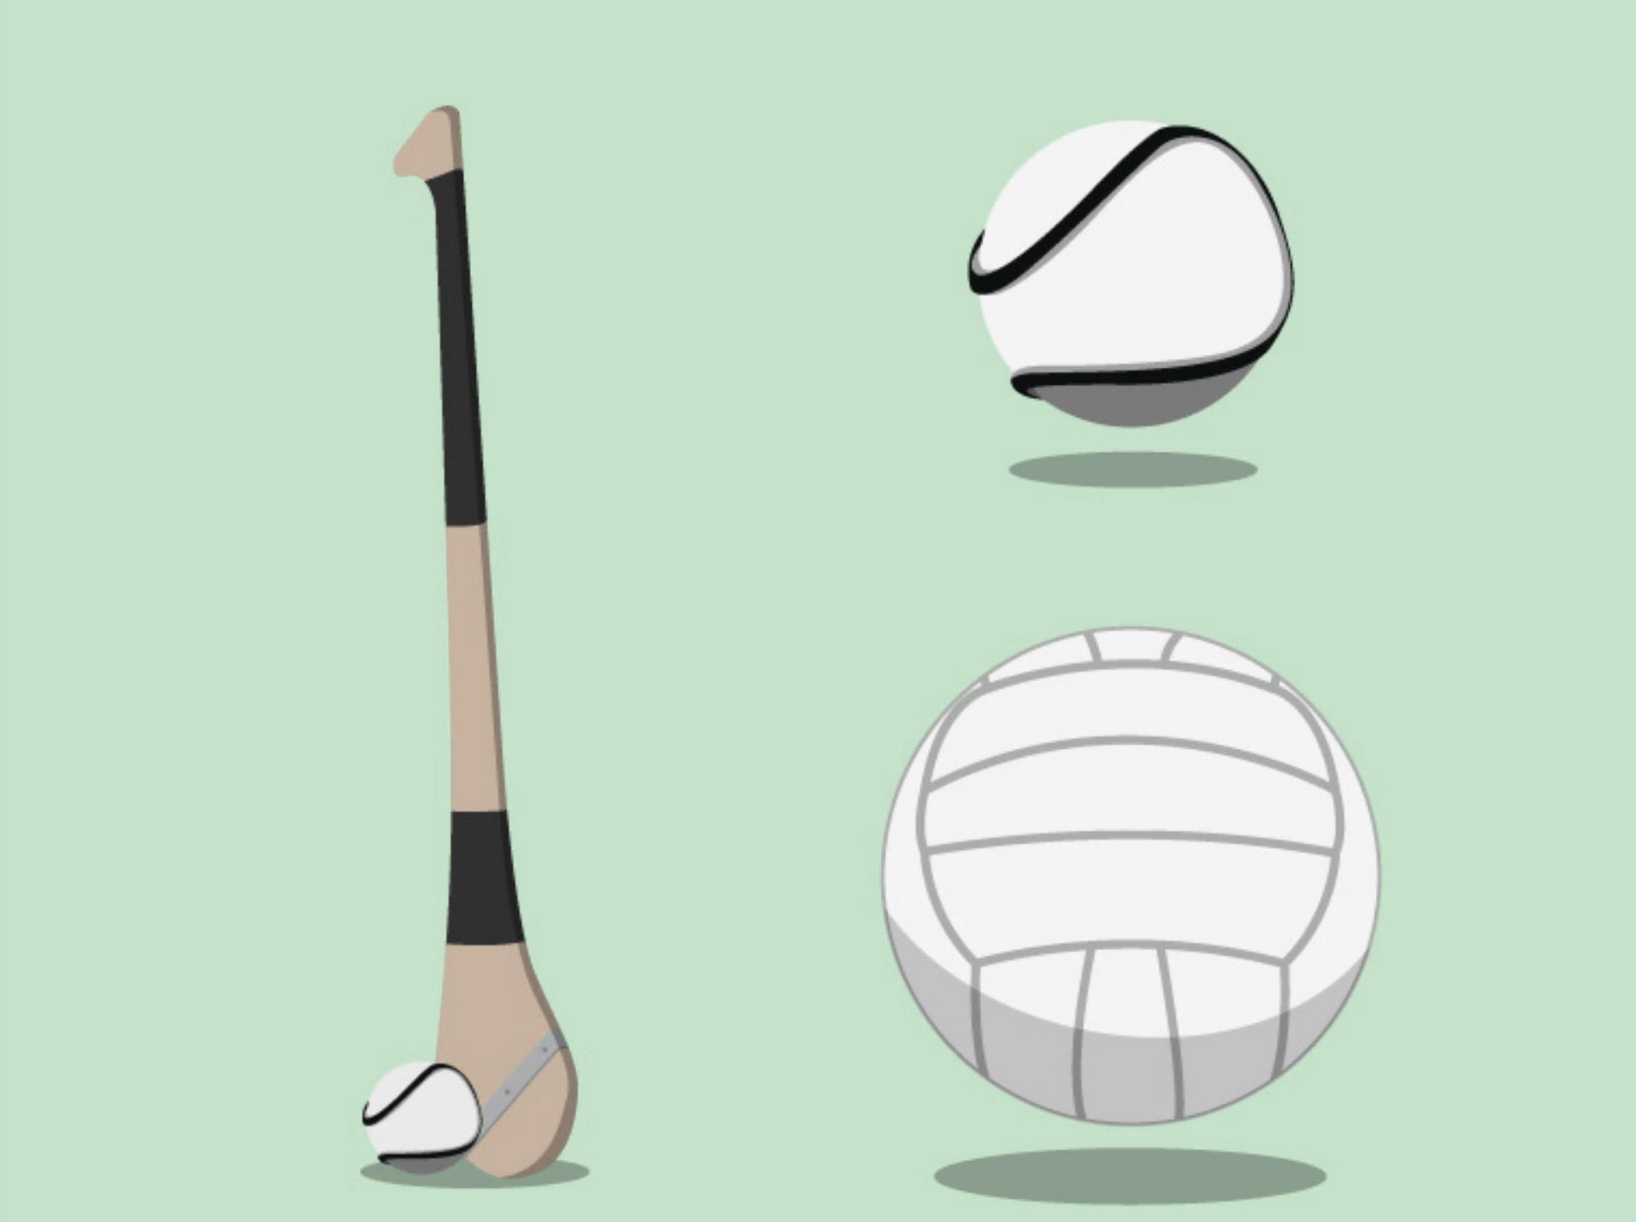
Na Cluichí Gaelacha

Slide 2
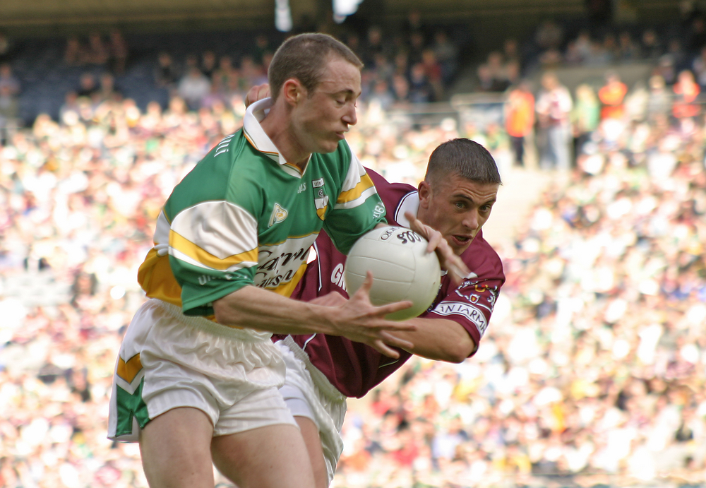
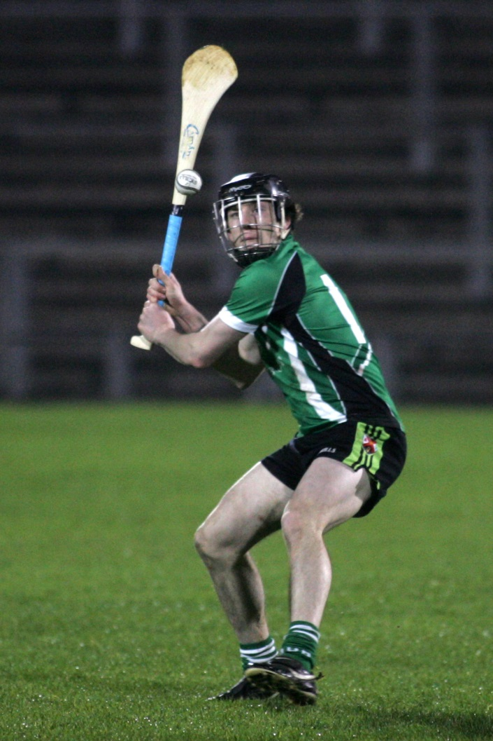
Tá an iománaíocht agus an pheil Ghaelach á n-imirt in Éirinn le blianta fada. Is mór an tóir atá orthu i measc an phobail. Ní fios cathain go díreach a tosaíodh ar an bpeil Ghaelach a imirt in Éirinn ach tá a fhios againn go bhfuil an iománaíocht á himirt leis na cianta, mar go ndéantar tagairt di sna seanscéalta Éireannacha.
?
An cuimhin leat seanscéal ar bith ina ndéantar tagairt don iománaíocht?
Insítear mórchuid scéalta faoin laoch Cú Chulainn. De réir na scéalta sin, bhí Cú Chulainn go hiontach ag an iománaíocht. An cuimhin leat an scéal faoi conas a fuair sé a ainm?

Slide 3
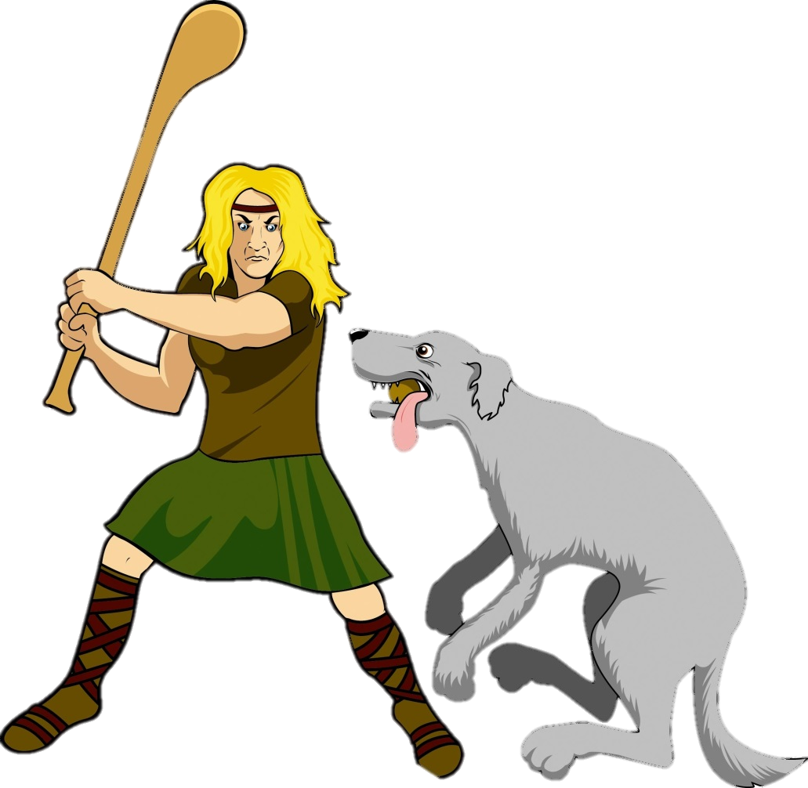
Mar a fuair Cú Chulainn a ainm
Séadanda an t-ainm a bhí ar Chú Chulainn nuair a bhí sé óg. Lá amháin d’ullmhaigh an gabha, Culann, féasta mór. Fuair Séadanda cuireadh dul ann. Tháinig sé chuig an bhféasta mall de bharr go raibh sé ag imirt cluiche iománaíochta. Nuair a bhain sé an áit amach, chonaic sé go raibh cú mór fíochmhar taobh amuigh den dún, á chosaint. D’ionsaigh an cú Séadanda. Bhí camán is sliotar ag Séadanda, áfach. Thug Séadanda buille don sliotar agus thiomáin siar i scornach an chú é. Thit an t-ainmhí marbh ar an talamh.
‘Cé a bheidh mar gharda ar mo dhún anois?’ a d’fhiafraigh Culann nuair a chonaic sé an cú sínte marbh.
‘Mise a bheidh mar gharda agat,’ arsa Séadanda, ‘go bhfaighidh tú cú a bheidh chomh maith leis an gcú a mharaigh mé.’
Rinne sé amhlaidh agus tugadh ‘Cú Chulainn’ air ón lá sin amach.
Is sa 11ú haois a scríobhadh síos an scéal sin den chéad uair. Ach deirtear go bhfuil an scéal féin cúpla céad bliain níos sine ná sin, fiú amháin!

Slide 4
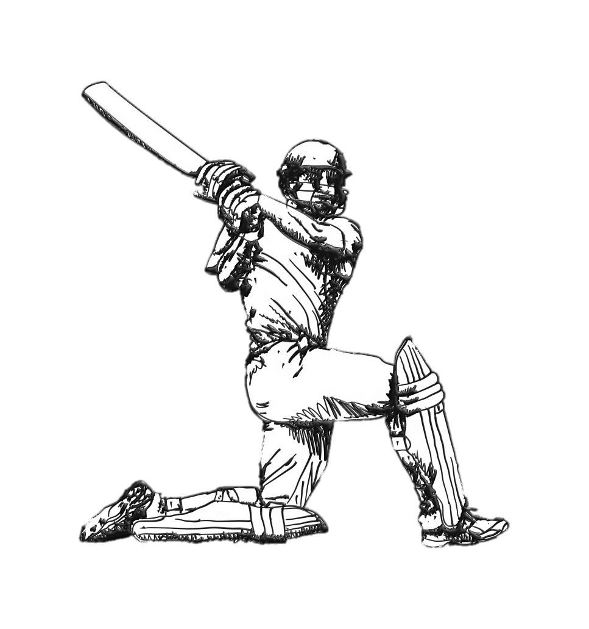
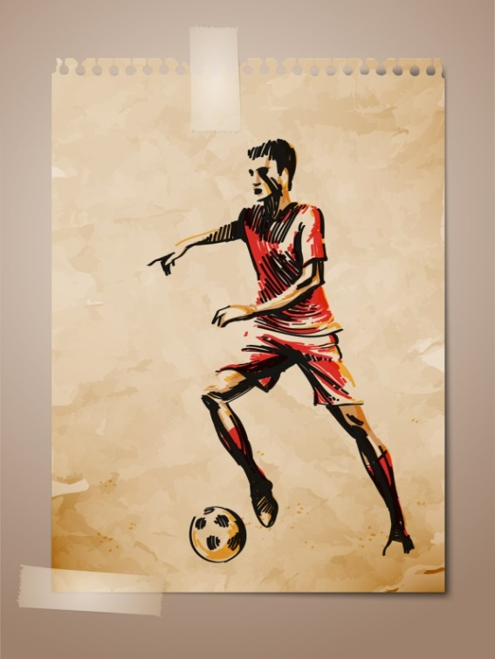
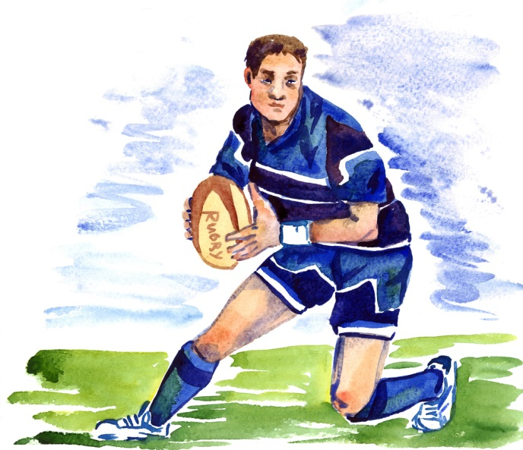
Faoi dheireadh an 19ú haois bhí meath tagtha ar an gcultúr Gaelach in Éirinn. Tháinig imní ar roinnt daoine faoina raibh i ndán do na cluichí Gaelacha. I gcuid mhaith den tír bhí Éireannaigh ag imirt cluichí ‘gallda’ leithéidí cruicéid, rugbaí agus sacair. Bhí caighdeáin agus rialacha ar fáil do na cluichí sin, rud a chuidigh go mór leis na spóirt sin a chur chun cinn, comórtais a eagrú, agus mar sin de. Ní raibh a leithéid sin ar fáil do na cluichí Gaelacha.

Slide 5
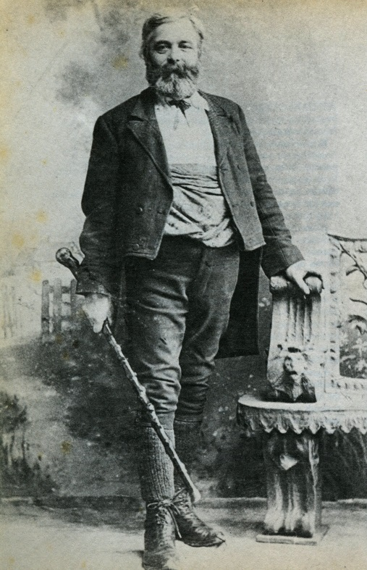
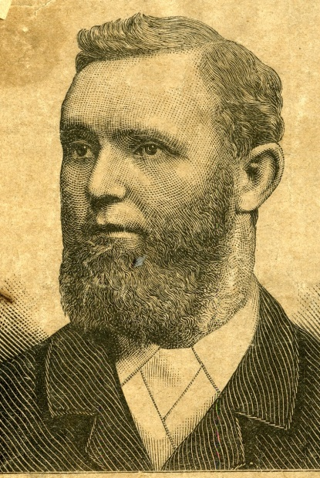
Ar an 1 Samhain 1884 tháinig seachtar fear le chéile in Óstán Uí Aodha i nDurlas, Contae Thiobraid Árann. Bhunaigh siad Cumann Lúthchleas Gael chun na cluichí Gaelacha a chur chun cinn agus rialacha agus caighdeáin oifigiúla a leagan síos dóibh. Ba iad na cluichí a bhí i gceist ná an pheil Ghaelach, an iománaíocht, an liathróid láimhe agus an cluiche corr.
1884
Micheál Cíosóg
Muiris Ó Daimhín
Toghadh Muiris Ó Daimhín ó Chontae Thiobraid Árann ina uachtarán ar an eagraíocht nua. Ba é Micheál Cíosóg ó Chontae an Chláir an chéad rúnaí.
Cliceáil ar an nasc thíos chun tuilleadh eolais a fháil maidir le Micheál Cíosóg:
http://www.askaboutireland.ie/learning-zone/primary-students/looking-at-places/clare/aspects-of-clare/clare-people/michael-cusack-(1847-1906/

Slide 6
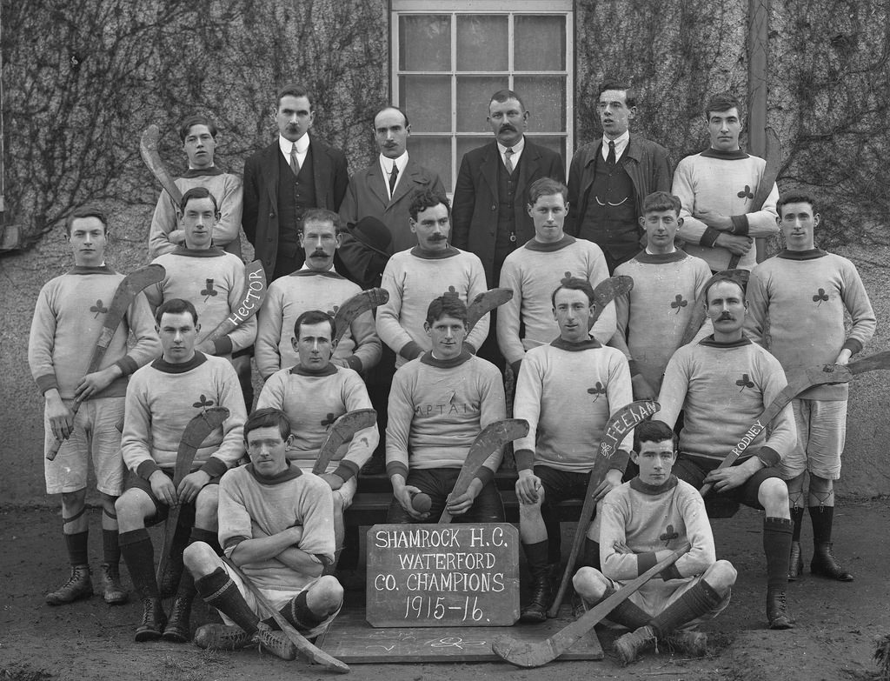
Bunaíodh clubanna CLG ar fud na tíre. Bhí ráchairt mhór ar na clubanna, go háirithe faoin tuath.
Tosaíodh ar chomórtais a eagrú idir na clubanna agus socraíodh gur ar an Domhnach a d’imreofaí na cluichí.
Le caoinchead ó Leabharlann Náisiúnta na hÉireann
?
An féidir leat na crochóga a fheiceáil ar bheirt de na himreoirí? Cad chuige iad, meas tú?
Déan comparáid idir feisteas agus camáin na n-imreoirí sa bhliain 1915 agus feisteas agus camáin an lae inniu.
Cé na nithe sa ghrianghraf a léiríonn gur fadó a tógadh é?
Cé mhéad bliain ó shin a tógadh an grianghraf seo?

Slide 7
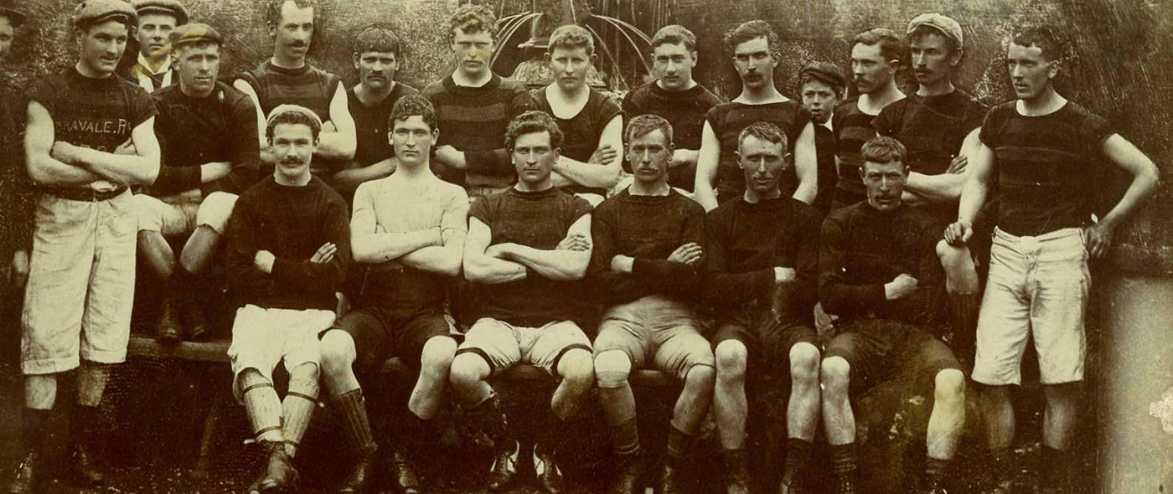
1888
Imríodh cluiche ceannais na hÉireann sa pheil agus san iománaíocht den chéad uair sa bhliain 1888.
1896
Imríodh na cluichí ceannais ar shuíomh Pháirc an Chrócaigh den chéad uair sa bhliain 1896. Bhuaigh Tiobraid Árann ar an Mí sa pheil, 0-4 in aghaidh 0-3. Bhuaigh Tiobraid Árann ar Chill Chainnigh san iománaíocht, 6-8 in aghaidh 1-10.
Foireann Arravale Rovers, Tiobraid Árann, a bhuaigh an chéad chluiche ceannais peile a imríodh i bPáirc an Chrócaigh

Slide 8
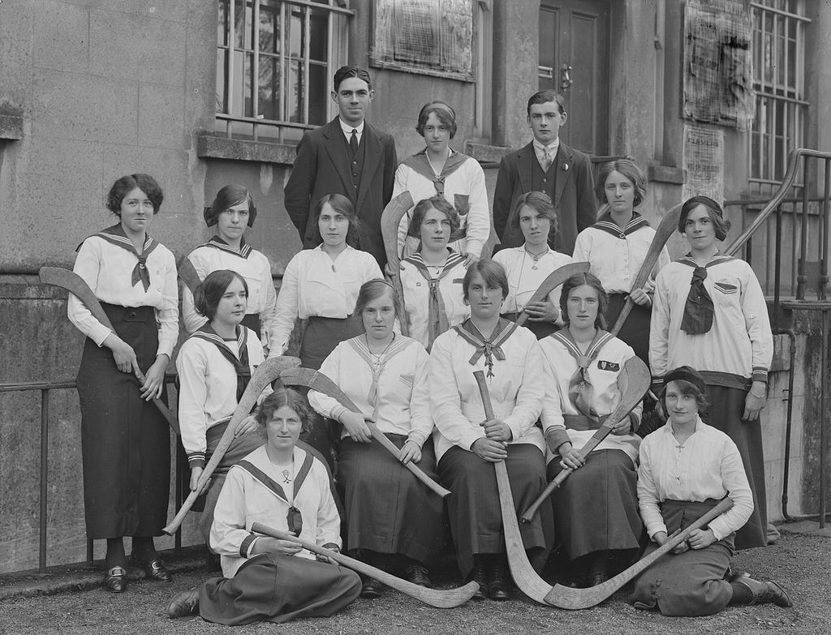
Bunaíodh an Cumann Camógaíochta sa bhliain 1904. Is sa bhliain 1903 a leagadh amach rialacha an chluiche den chéad uair. Níor ghnách le mná cluichí foirne a imirt roimhe sin in Éirinn.
z
1904
An eol
duit?
Is sa bhliain 1915 a tógadh an grianghraf.
Bhí riail ann tráth nach raibh cead ag mná an liathróid a chur i bhfolach ina sciortaí!
Le caoinchead ó Leabharlann Náisiúnta na hÉireann
?
Cé na difríochtaí a thugann tú faoi deara idir feisteas na n-imreoirí sa bhliain 1915 agus feisteas imreoirí an lae inniu?
Foireann chamogaíochta as Co. Phort Láirge atá le feiceáil sa ghrianghraf seo. Cén bhliain ar tógadh é, meas tú?
Déan cur síos ar na héadaí atá á gcaitheamh ag an bhfoireann.
Cén fáth a mbíodh sciortaí fada á gcaitheamh acu, meas tú?
Cé mhéad bliain ó shin é sin?
Déan cur síos ar na stíleanna gruaige atá orthu.

Slide 9
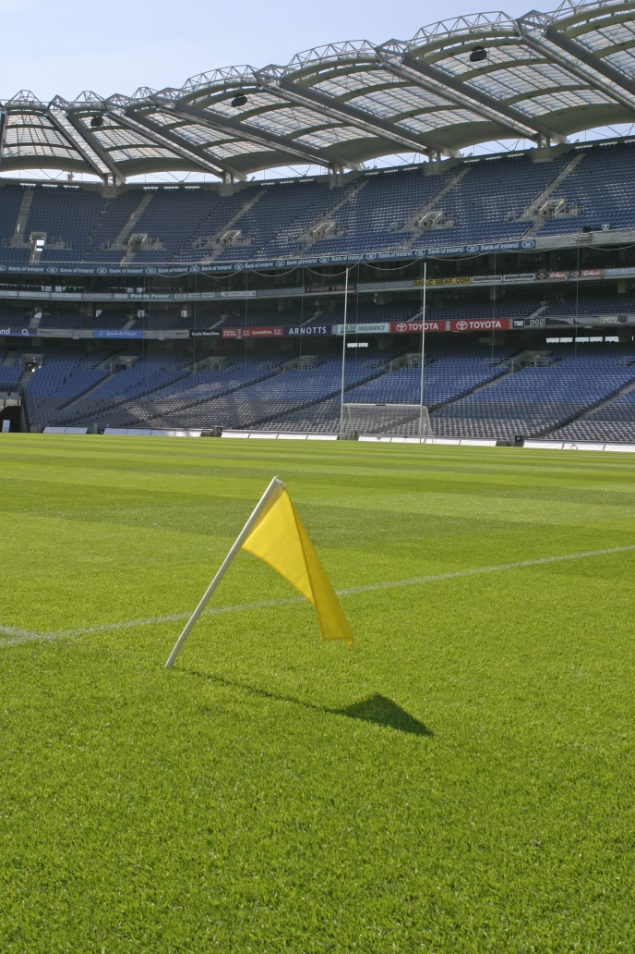
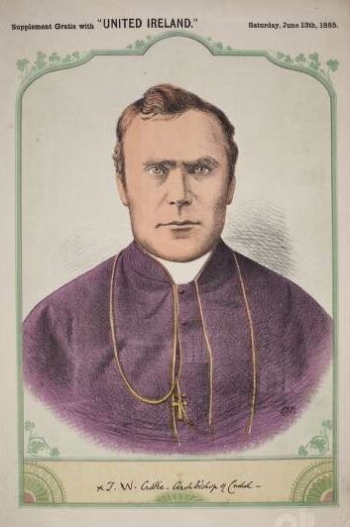
Sa bhliain 1913 cheannaigh CLG an talamh i mBaile Átha Cliath ar a bhfuil Páirc an Chrócaigh sa lá atá inniu ann. Tugadh Páirc an Chrócaigh ar an áit ón mbliain sin amach. Is in ómós do Thomás Cróc, Ardeaspag Chaisil, a ainmníodh í. Ba dhuine de na chéad phatrúin ar Chumann Lúthchleas Gael é Tomás Cróc. Chaith sé cuid mhór dá shaol ag tacú leis na cluichí Gaelacha agus le gnéithe eile de chultúr na hÉireann.
1913
Tomás Cróc
Le caoinchead ó Leabharlann Náisiúnta na hÉireann
Páirc an Chrócaigh sa lá atá inniu ann

Slide 10
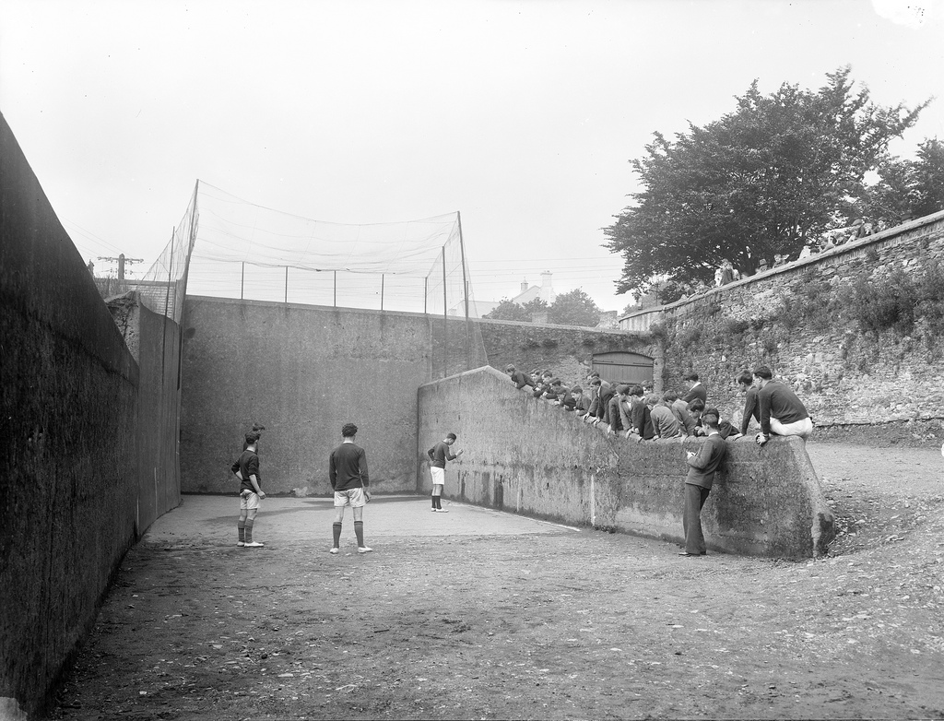
1924
Bunaíodh Comhairle Liathróid Láimhe na hÉireann sa bhliain 1924 faoi scáth CLG chun an liathróid láimhe a fhorbairt agus a chur chun cinn.
?
Le caoinchead ó Leabharlann Náisiúnta na hÉireann
Cén cluiche atá á imirt sa ghrianghraf seo?
Cluiche liathróide láimhe atá ann. Cliceáil ar an nasc seo chun féachaint ar fhíseán maidir leis an liathróid láimhe: https://vimeo.com/142989766

Slide 11
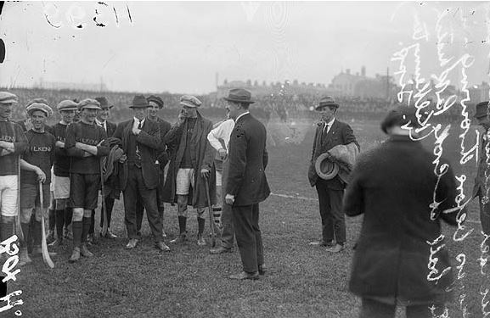
An aithníonn tú an fear seo?
Bliain roimhe sin, ar an 21 Samhain 1920, mharaigh buíon Óglach faoi stiúir Mhichíl Uí Choileáin grúpa spiairí de chuid na Breataine. Bheartaigh fórsaí na Breataine díoltas a bhaint amach. Tháinig siad go Páirc an Chrócaigh níos déanaí an lá céanna agus scaoil siad le slua a bhí ag féachaint ar chluiche idir Baile Átha Cliath agus Tiobraid Árann. 14 dhuine a maraíodh i bPáirc an Chrócaigh agus gortaíodh breis agus trí scór eile. Maraíodh imreoir amháin, Micheál Ó hÓgáin, agus is i gcuimhne air siúd a ainmníodh Ardán Uí Ógáin i bPáirc an Chrócaigh. ‘Domhnach na Fola’ a thugtar ar an lá sin.
Micheál Ó Coileáin atá ann. Tógadh an grianghraf ar an 11 Meán Fómhair 1921. Chaith Ó Coileáin an sliotar isteach an lá sin chun tús a chur le cluiche ceannais Laighean idir Baile Átha Cliath agus Cill Chainnigh.
Le caoinchead ó Leabharlann Náisiúnta na hÉireann

Slide 12
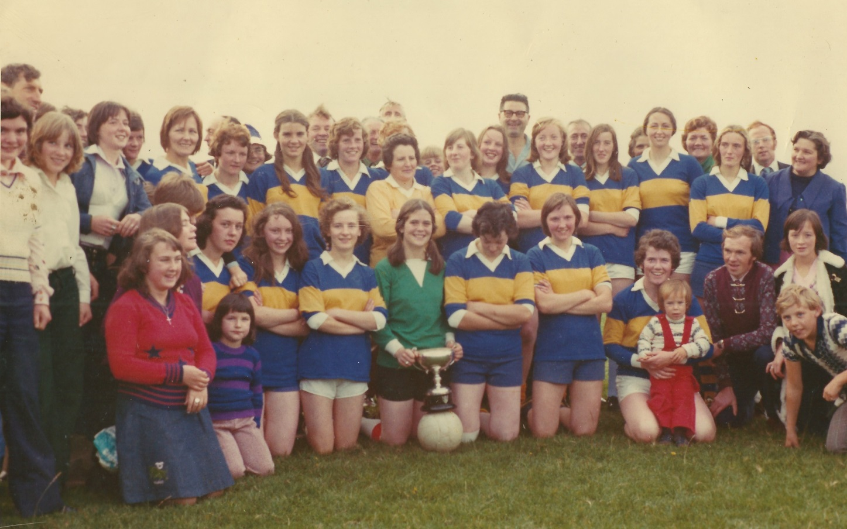
1974
Bunaíodh Cumann Pheil na mBan sa bhliain 1974 in Óstán Uí Aodha i nDurlas, an áit ar bunaíodh Cumann Lúthchleas Gael 90 bliain roimhe sin.
Foireann Thiobraid Árann, a bhuaigh Cluiche Ceannais na hÉireann sa pheil sa bhliain 1974
Cliceáil ar an nasc thíos chun féachaint ar fhíseán maidir le peil na mban sna 1980idí:
https://www.rte.ie/archives/exhibitions/1666-women-and-society/388941-women-in-the-gaa/

Slide 13
Níor imríodh cluiche ceannais na hÉireann taobh amuigh den tír ach uair amháin. B’in i Nua-Eabhrac sa bhliain 1947. Cliceáil ar an nasc seo chun féachaint ar fhíseán mar gheall ar an gcluiche sin: www.youtube.com/watch?v=f5nvWXLLD0k
An eol
duit…?
Bhí cosc ar bhaill Chumann Lúthchleas Gael freastal ar chluichí ‘gallda’ nó na cluichí sin a imirt ón uair a bunaíodh CLG go dtí 1971.
?
Cad é do thuairim faoin riail sin?

Slide 14
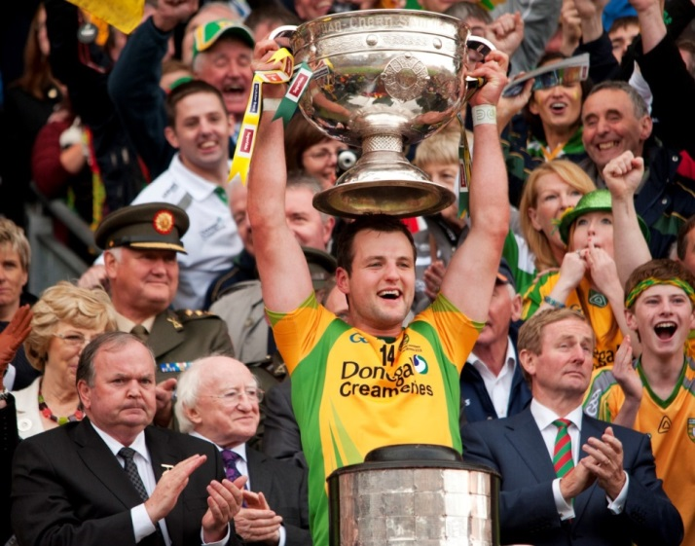
z
Na cluichí Gaelacha sa lá atá inniu ann
Tá os cionn 2200 club Chumann Lúthchleas Gael in Éirinn sa lá atá inniu ann. Tá breis agus 400 club in áiteanna eile ar fud an domhain – Stáit Aontaithe Mheiriceá, an Bhreatain Mhór, an Astráil, an tSín, Ceanada agus an Eoraip ina measc. B’Éireannaigh a bhunaigh na clubanna sin chun a n-oidhreacht Ghaelach a choinneáil beo agus iad thar lear.
Is í Páirc an Chrócaigh an staid is mó in Éirinn agus an tríú staid is mó san Eoraip sa lá atá inniu ann. Is ann a imrítear cluichí ceannais na hÉireann sa pheil, san iománaíocht, i bpeil na mban agus sa chamógaíocht.
Tá borradh faoi chluichí na mban le blianta beaga anuas. Tá 515 club camógaíochta ann sa lá atá inniu ann agus breis is 1000 club ina n-imrítear peil na mban. Bíonn cluichí na mban á gcraoladh beo ar TG4 freisin.
Tá áit faoi leith ag na cluichí Gaelacha i saol an phobail in Éirinn sa lá atá inniu ann. Ní hamhlaidh a bheadh murach an obair ar fad a rinne Cumann Lúthchleas Gael agus na heagraíochtaí eile i gcaitheamh na mblianta.

Slide 15
Fíor nó Bréagach?
Ráiteas | Fíor | Bréagach
Bunaíodh Cumann Lúthchleas Gael sa bhliain 1884.
Imríodh cluiche ceannais na hÉireann den chéad uair sa bhliain 1888.
Maraíodh 14 dhuine i bPáirc an Chrócaigh in 1920 nuair a scaoil fórsaí na Breataine le slua ann.
Bhí Tomás Cróc ina uachtarán ar Chumann Lúthchleas Gael.
Imríodh cluiche ceannais na hÉireann i Nua-Eabhrac sa bhliain 1947.
Bunaíodh an Cumann Camógaíochta sa bhliain 1884.
Is le liathróid pheile a mharaigh Séadanda an cú taobh amuigh de dhún Chulainn.

Slide 16
Tuilleadh eolais:
https://crokepark.ie/BlankSite/media/Images/Primary-schools-resource-pack.pdf
http://learning.gaa.ie/Ceim

Slide 17
Íomhánna: Alamy; Cumann Pheil na mBan; Leabharlann Náisiúnta na hÉireann; Músaem agus Cartlann CLG, Páirc an Chrócaigh; Shutterstock
Tagairtí:
Queen's University Belfast GAA Hurling team in action at Casement Park, west Belfast, Northern Ireland. Irish Eye / Alamy Stock Photo
June 15th, 2019, Cork, Ireland - Liberty Insurance Intermediate Camogie Championship: Cork vs Kilkenny. David Ribeiro / Alamy Stock Photo
Le caoinchead ó Leabharlann Náisiúnta na hÉireann: POOLEWP 2703, POOLEWP 2627, PD United Ireland 1885 June 13, POOLEWP 3810, INDH399. © Leabharlann Náisiúnta na hÉireann.
Offaly and Westmeath play in the Leinster football championship. Croke Park, Dublin. Eoghan McNally / Shutterstock.com
Rinneadh gach iarracht teacht ar úinéir an chóipchirt i gcás na n‑íomhánna atá ar na sleamhnáin seo. Má rinneadh faillí ar aon bhealach ó thaobh cóipchirt de ba cheart d’úinéir an chóipchirt teagmháil a dhéanamh leis na foilsitheoirí. Beidh na foilsitheoirí lántoilteanach socruithe cuí a dhéanamh leis.
© Foras na Gaeilge, 2019
An Gúm, Foras na Gaeilge, 63-66 Sráid Amiens, Baile Átha Cliath 1

